Slide 1

পরিচিতি
স্বাগতম
উ‍ৎপল বিশ্বাস
সহকারী শিক্ষক (শরীরচর্চা)
লখাইডাংগা মাধ্যমিক বিদ্যালয়
মণিরামপুর, যশোর।
6ষ্ঠ শ্রেণী
বিষয়ঃ সাধারণ বিজ্ঞান
তারিখঃ ১৯/০৯/১৩ ইং
সময়ঃ ৪০ মিঃ

Slide 2
আচরণিক উদ্দেশ্যঃ
১। পদার্থের শ্রেণি বিভাগ করতে পারবে।
২। যৌগিক ও মিশ্র পদার্থের ব্যাখ্যা দিতে পারবে।
৩। যৌগিক ও মিশ্র পদার্থের তুলনামূলক বিশ্লেষণ করতে পারবে।

Slide 3
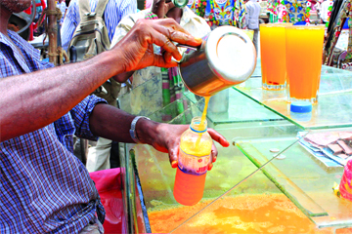
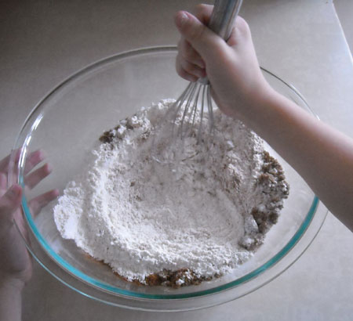
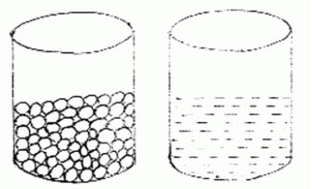
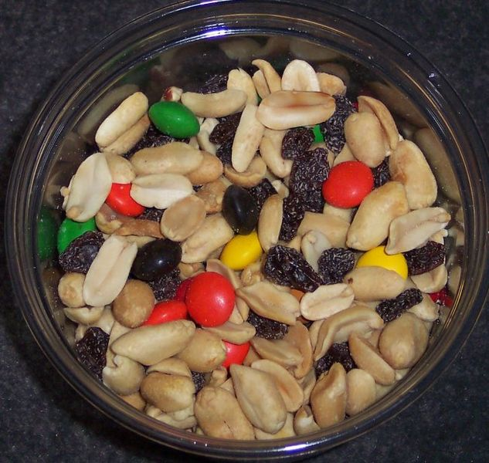

Slide 4
যৌগিক ও মিশ্র পদার্থ

Slide 5
ভিডিওটি ভাল করে লক্ষ্য কর

Slide 6
একক কাজ
যৌগিক পদার্থ কাকে বলে ?
মিশ্র পদার্থ কাকে বলে ?
লোহার গুড়ো ও গন্ধকের চূর্ণ মিশিয়ে যে পদার্থ তৈরী হল তার নাম কী ?

Slide 7
জোড়ায় কাজ
মিশ্র ও যৌগিক পদার্থের ২ টি করে পার্থক্য লিখ।

Slide 8
মূল্যায়ন
যৌগিক পদার্থ কী?
কীভাবে তুমি মিশ্র পদার্থ চিনতে পারবে ?
যৌগিক ও মিশ্র পর্দাথের ২ টি উদাহরণ দাও।

Slide 9
বাড়ির কাজ
যৌগিক পদার্থ ও মিশ্র পদার্থের মধ্যে তুলনামূলক বিশ্লেষণ লিখে আনবে।

Slide 10
ধন্যবাদ

